Slide 1
NUM 1
NUM 3
Les nombres jusqu’à 999 999
CE2
Objectif : écrire un grand nombre en chiffre et en lettre
Niveau 1
Ecris en chiffres
Trois-mille-sept-cent-quinze → ……………………………
Onze-mille-dix-sept → ……………………………
Sept-cent-deux-mille-cent-vingt → ……………………………
Vingt-trois-mille-quatre-cents → ……………………………
Trois-cent-huit-mille-quatre → ……………………………
Ecris en lettres
7 508 → ………………………………………………………………………………………………………………………………
50 049 → ………………………………………………………………………………………………………………………………
813 380 → ………………………………………………………………………………………………………………………………
………………………………………………………………………………………………………………………………………..………
897 700 → ………………………………………………………………………………………………………………………………
………………………………………………………………………………………………………………………………………..………
325 896 → ………………………………………………………………………………………………………………………………
………………………………………………………………………………………………………………………………………..………
Objectif : décomposer les grands nombres
Niveau 2
Décompose chaque nombre de deux façons, comme dans l’exemple
Ex : 23 785 = 20 000 + 3 000 + 700 + 80 + 7
= (2 x 10 000) + (3 x 1 000) + (7 x 100) + (8 x 10) + (7 x 1)
15 932 = ………………………………………………………………………………………………………………………………………………
= ………………………………………………………………………………………………………………………………………………
200 105 = ………………………………………………………………………………………………………………………………………………
= ………………………………………………………………………………………………………………………………………………
148 048 = ………………………………………………………………………………………………………………………………………………
= ………………………………………………………………………………………………………………………………………………

Slide 2
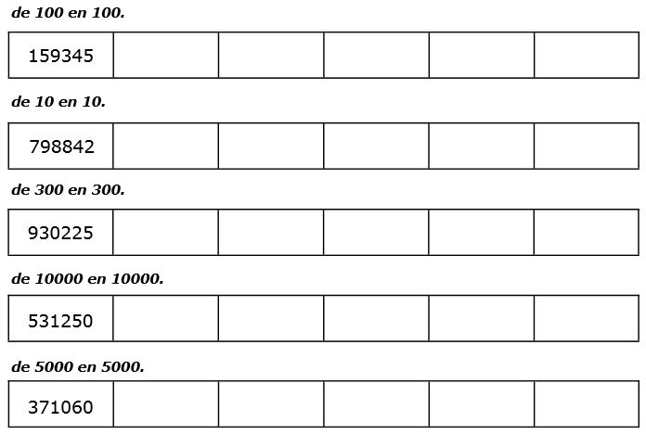
NUM1
NUM3
Les nombres jusqu’à 999 999
CE2
Objectif: compléter des suites de nombres
Niveau 3
Complète ces suites de nombres
Objectif : appliquer ses connaissances de calcul en numération
Niveau 4
Compte comme on te le demande

